Slide 1

Aproximácia inverzného modelu pomocou umelej neurónovej siete a jej použitie na feedforward kompenzáciu pri riadení nelineárneho dynamického systému
RAI – Umelá Inteligencia
Juraj Cagáň

Slide 2
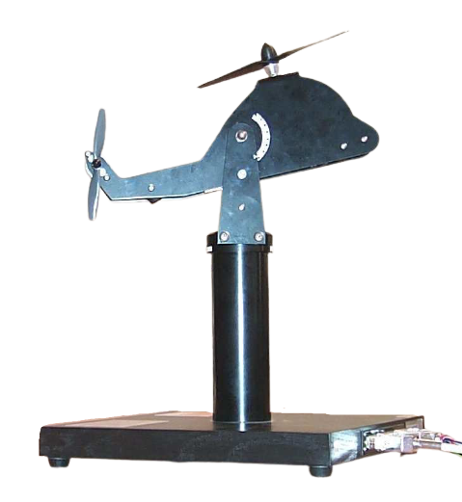
Obsah
Model riadeného dynamického systému
Feedforward kompenzácia a využitie umelej neurónovej siete
Čiastočná kompenzácia pri riadení elevácie
Kompenzácia pri riadení elevácie a azimutu
Kompenzácia v nestabilnej oblasti elevácie
Obrázok 1) Laboratórny model helikoptéry Humusoft CE 150

Slide 3
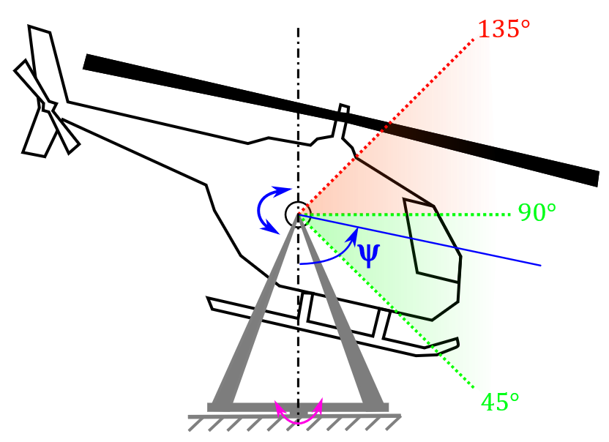
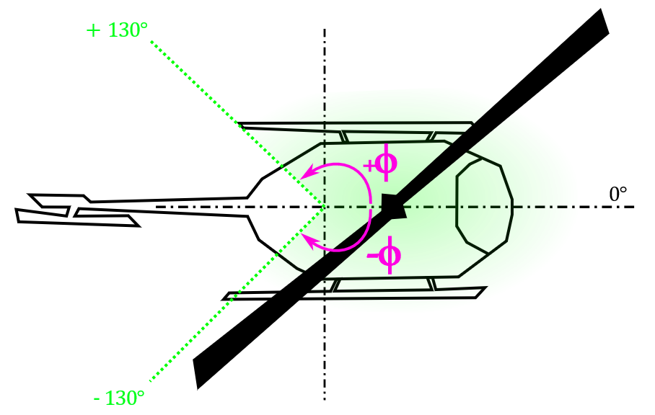


Model riadeného dynamického systému
$$Elevácia ψ$$
$$Azimut φ$$
Obrázok 2) Elevácia $ψ$ – uhol natočenia vo vertikálnej rovine
Obrázok 3) Azimut$φ$ - uhol natočenia v horizontálnej rovine

Slide 4
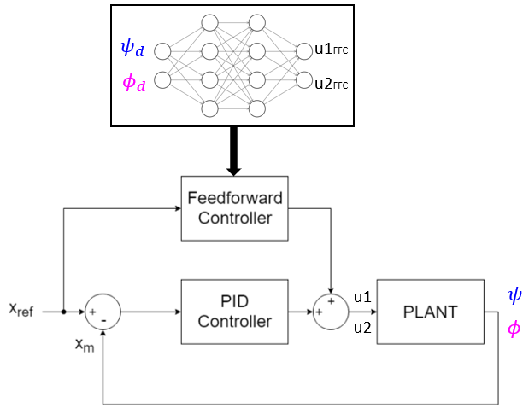
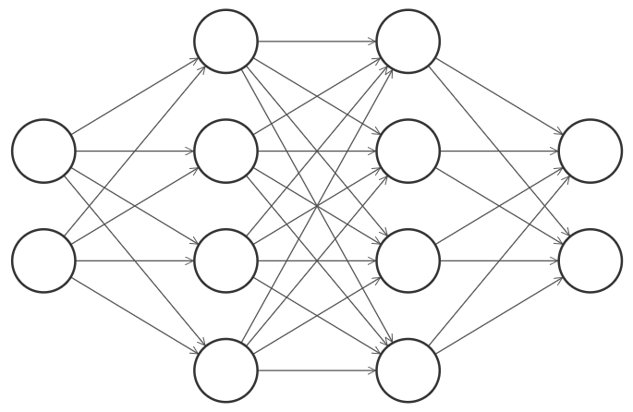
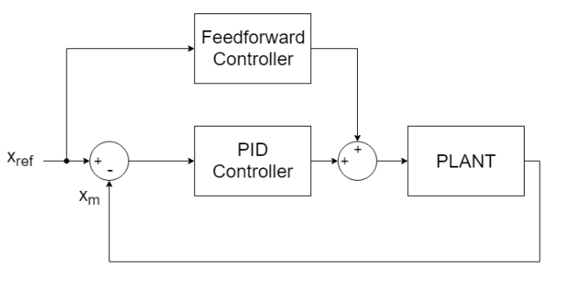




Feedforward kompenzácia a využitie umelej neurónovej siete
$$ψ_{d}$$
u1FFC
$$φ_{d}$$
u2FFC
u1
$$ψ$$
u2
$$φ$$
Obrázok 4) PID regulátor s feedforward kompenzáciou

Slide 5
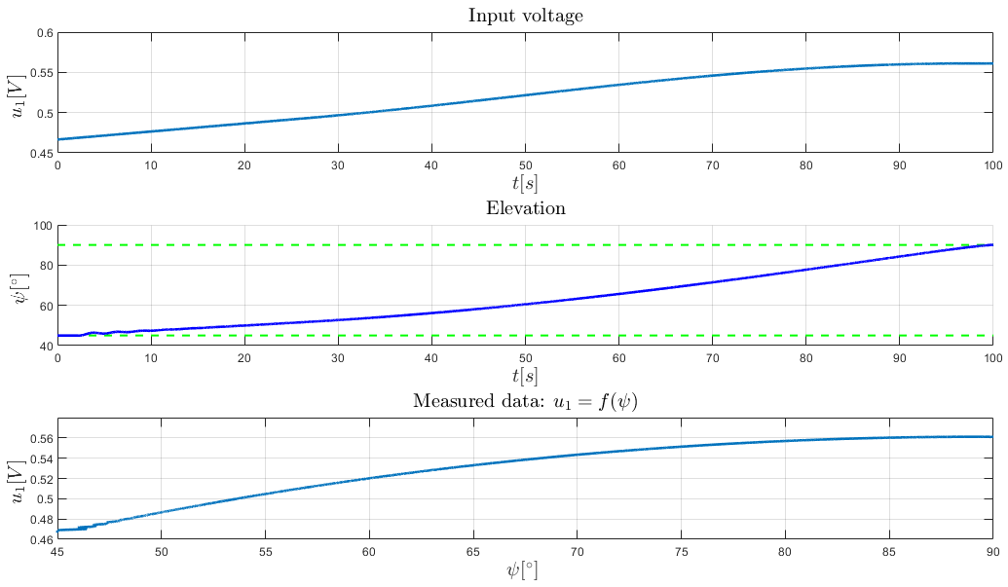
Čiastočná kompenzácia pri riadení elevácie
Obrázok 5) Trénovací dataset - kompenzácia elevácie

Slide 6
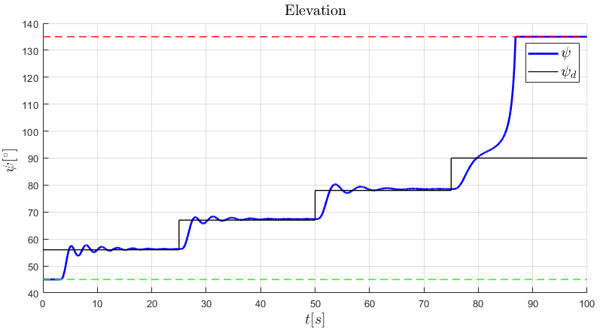
Čiastočná kompenzácia pri riadení elevácie
Obrázok 6) Feedforward riadenie elevácie v otvorenej smyčke

Slide 7
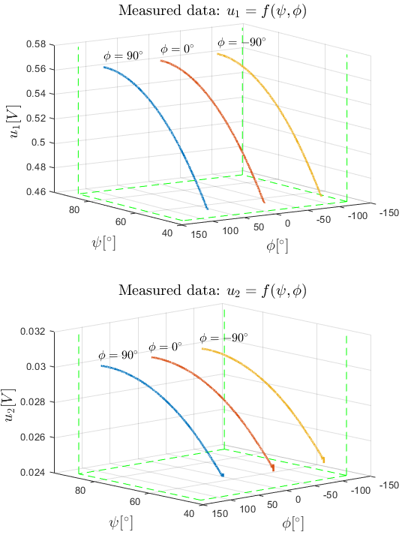
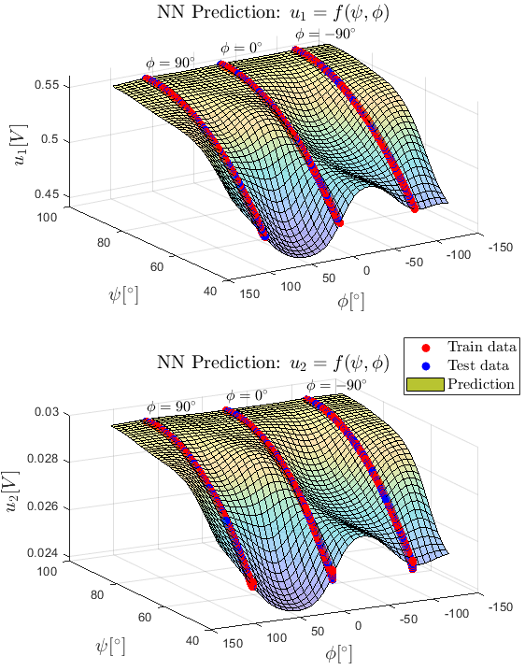
Kompenzácia pri riadení elevácie a azimutu
Obrázok 7) Trénovací dataset – kompenzácia pri riadení elevácie a azimutu (stabilná oblasť elevácie)
Obrázok 8) Predikcia napätí $u_{1}$ a $u_{2}$ (feedforward net [10,5] hidden neurons)

Slide 8
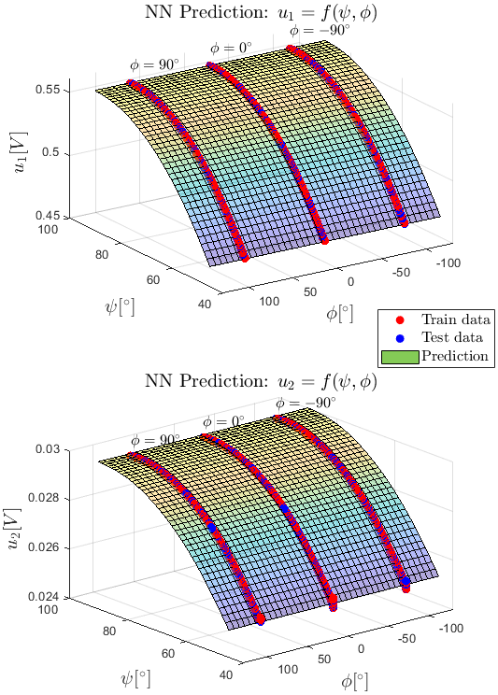
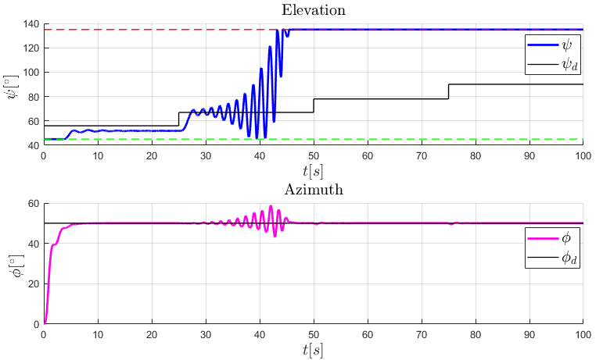
Kompenzácia pri riadení elevácie a azimutu
Obrázok 9) Riadenie elevácie a azimutu pomocou PID regulátorov s feedforward kompenzáciou (feedforward net [10,5] hidden neurons)
Obrázok 10) Predikcia napätí $u_{1}$ a $u_{2}$ (feedforward net [2,2] hidden neurons)

Slide 9
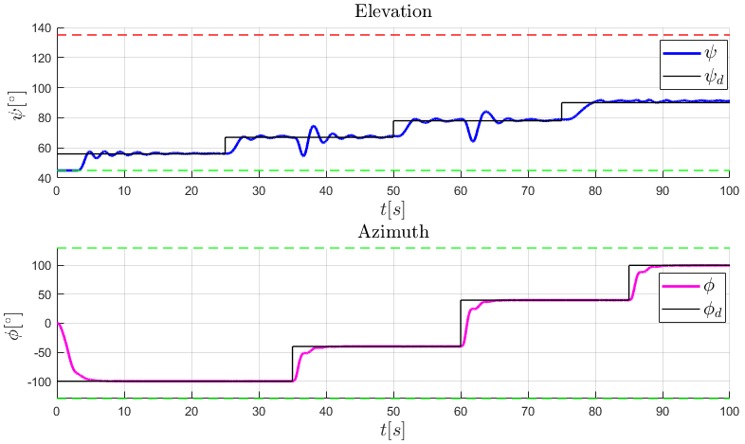
Kompenzácia pri riadení elevácie a azimutu
Obrázok 11) Riadenie elevácie a azimutu pomocou PID regulátorov s feedforward kompenzáciou (feedforward net [2,2] hidden neurons)

Slide 10
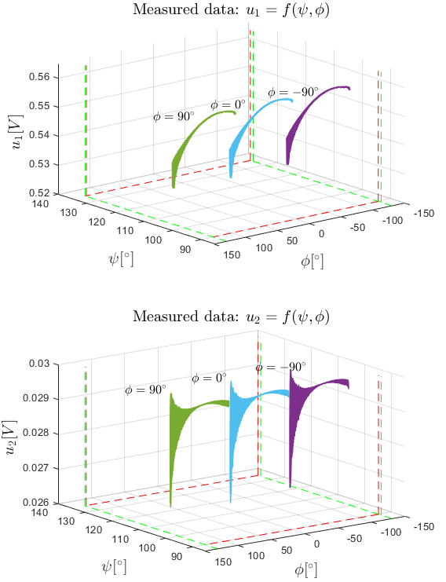
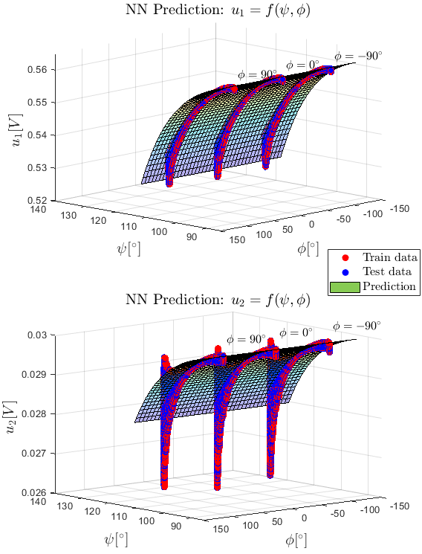

Kompenzácia v nestabilnej oblasti elevácie
Obrázok 12) Trénovací dataset – kompenzácia pri riadení elevácie a azimutu (nestabilná oblasť elevácie)
Obrázok 13) Predikcia napätí $u_{1}$ a $u_{2}$
(feedforward net [2,1,2] hidden neurons)

Slide 11
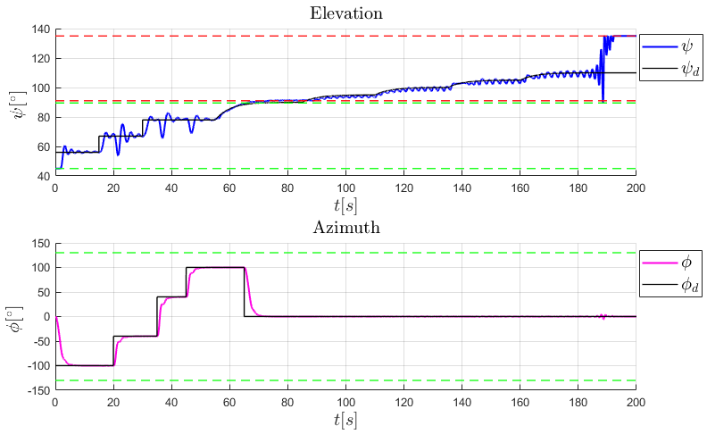
Kompenzácia v nestabilnej oblasti elevácie
Obrázok 14) Riadenie elevácie a azimutu pomocou PD regulátorov s feedforward kompenzáciou v stabilnej aj nestabilnej oblasti

Slide 12
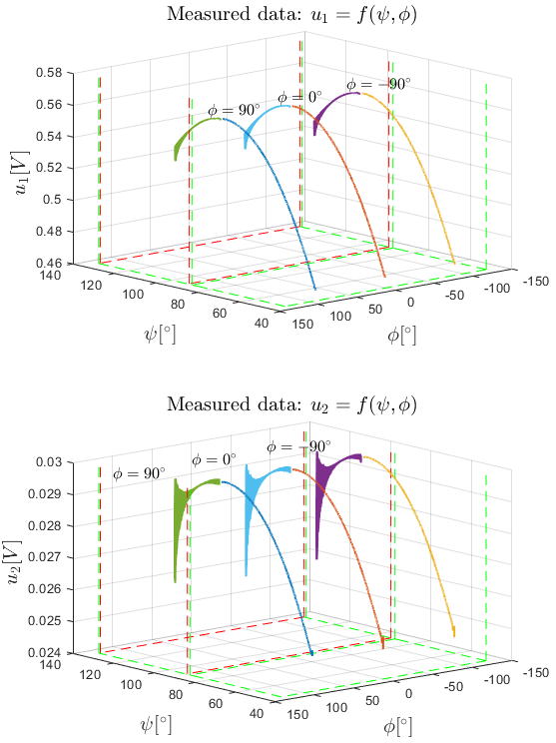
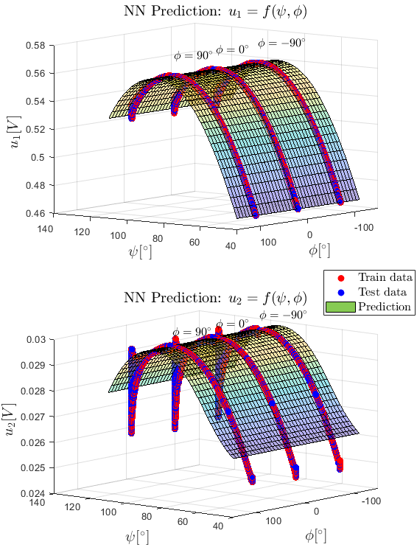

Kompenzácia v nestabilnej oblasti elevácie
Obrázok 15) Trénovací dataset – kompenzácia pri riadení elevácie a azimutu (stabilná a nestabilná oblasť elevácie)
Obrázok 16) Predikcia napätí $u_{1}$ a $u_{2}$
(feedforward net [2,2] hidden neurons)

Slide 13
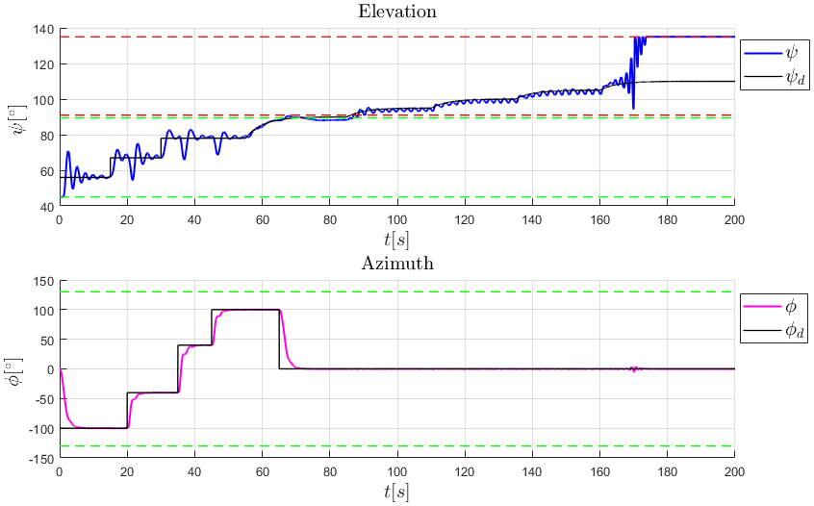
Kompenzácia v nestabilnej oblasti elevácie
Obrázok 17) Riadenie elevácie a azimutu pomocou PD regulátorov s feedforward kompenzáciou v stabilnej aj nestabilnej oblasti

Slide 14
Záver
Ďakujem za pozornosť

